Slide 1
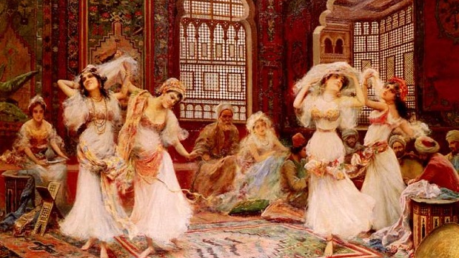
Aleyna Sevgen
Ankara yıldırım Beyazıt Üniversitesi
%30 İngilizce Tarih
2. Sınıf
Konu:
Osmanlı İmparatorluğu’nda Kadının Toplumdaki Yeri

Slide 2

İçindekiler:
Müslüman ve de gayrimüslim kadın
Kadının toplumda ekonomideki yeri
Kadının toplumdaki siyasi yeri
Kadının toplumdaki kültürel yeri
Kadının toplumdaki eğitim hayatı
Kadının toplumda çalışma hayatı

Slide 3
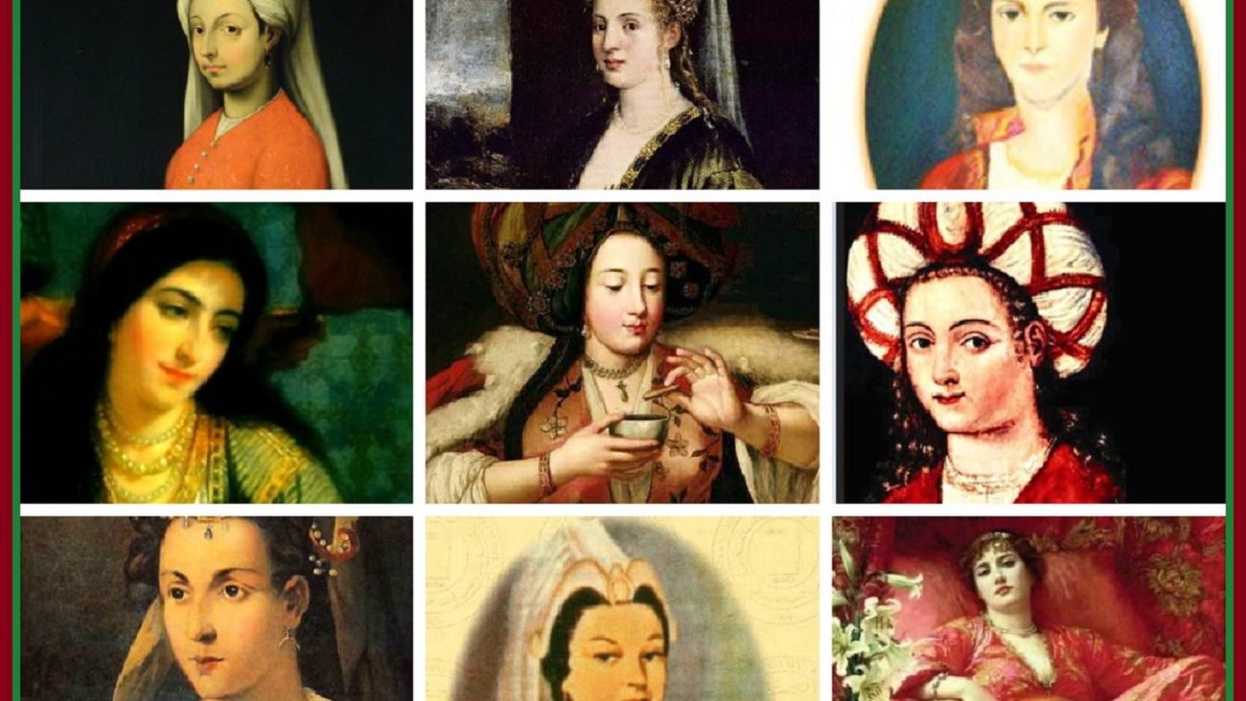

Slide 4
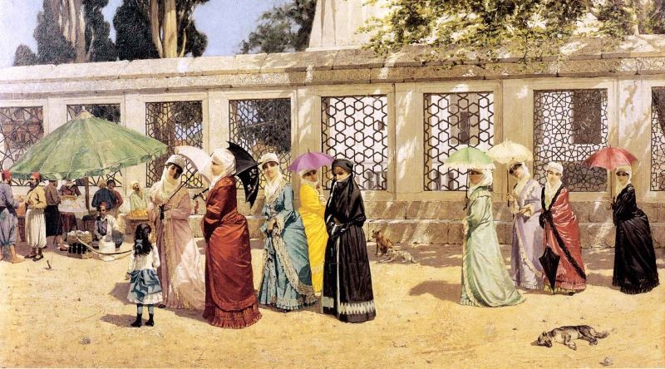

Slide 5
Bilindiği üzere Osmanlı İmparatorluğu’nda toplumda genel olarak halk Müslüman-gayrimüslim olarak sınıflandırılmıştır. Müslümanlar büyük çoğunluğu oluşturmuş, (Türk,Arap, Boşnak ve de Arnavutlar) Bir diğer kısmını Hristiyanlar, Museviler oltuşturuyordu.

Slide 6
Gayrimüslim kadınlarda ve onların kültüründe de mahremiyet kavramı Müslüman kadınlar kadar yaygındı örneğin gayrimüslim kadınların da sokakta kılık kıyafet açısından yüzlerinin bir kısmını örtme ve usturuplu bir giyiniş hakimdi. Gayrimüslim kadınlar ekonomik olarak daha geniş haklara sahiptiler, Bizanslı kadınlar sosyal yaşamdan uzak kapalı bir hayat yaşamıştır. İmparatoriçeler bile ender olarak halk arasında görülürdü. Zaman zaman iyi eğitimli,Hırslı ve enerjik üst tabaka kadınları görülürdü. İmparatoriçe Theodora, Alexiad kitabının yazarı Anna Comnena Bizans tarihinde ön plana çıkan kadınlardan birkaçıdır.

Slide 7
Osmanlı Devleti’nde Kadınının Sosyal Statüsü (Kültürel)
Tanzimat Öncesi Osmanlı Kadınının Sosyal Statüsü
Osmanlı Devleti’nin kuruluş döneminde kadınların yaşayışları eski Türk geleneklerine benziyor iken İslamiyetin etkisi dışında hem yerleşilen coğrafyanın etrafındaki kültürel kuşatma hem de saraya giren yabancı unsurlar beraberinde farklılaşmayı getirmiştir. Bu farklılaşma sonucu olarak II. Murad zamanında, Osmanlı hükümdarlarının haremi olmuştu. Kanuni dönemi ile birlikte de kadın tam anlamı ile “mahrem bir nesne” halini almıştı (Ülkütaşır,1967,49). Kadının mahrem bir nesne olarak görülmesi sonraki yıllarda iyice çığrından çıkmış, ve Osmanlı Devleti’nde yaşayan Hıristiyan ve Yahudi kadınları bile etkiledi . Birçok yerde Müslüman kadınlar gibi giyinen gayrimüslim kadınlar, tesettürü kabul etti. Yüzü peçe ile kapatma yöreden yöreye farklılık gösterdi.

Slide 8
Ermeni kadınlar Müslüman kadınlar gibi yüzlerini Kızlar gelin olurken başlarını didek denilen bir örtü ile örterdi . örterken Rumeli ve İstanbul’da yaşayan kadınlar yüzlerinin bir bölümünü açık bırakırdı Kadının sosyal yaşamdan uzaklaşıp mahrem bir nesne haline gelme durumu özellikle kentlerde geçerlidir. Kırsal alanlarda yaşayan kadınlar kentlerde yaşayan kadınlara nispeten daha özgürdürler. Gerek din gerek etkilenilen İran ve Bizans kültürleri gerekse yerleşik yaşama geçilen coğrafya Osmanlı Devleti’nde kadınların, toplumsal yaşamdan uzaklaşmasına neden olur. Özellikle şehirlerde toprağa bağlı bir yaşama (yerleşik yaşam) geçilmesi kadın-erkek ilişkisinin toplumsal biçimini de belirler. Osmanlı Devleti’nin kurumlaştığı ve Osmanlı başkentinde saray geleneğinin ortaya çıktığı dönemde, XVI. Yüzyıl, kadınlara yönelik fermanlar yayınlanır. Kanuni döneminde, çamaşırcı kadınların, dükkan tutmalarına başta izin verildi . Fakat bazı kadınların bu dükkanlarda çamaşırcı güzel kadınlarla erkeklerin münasebeti olması nedeniyle kadınların çamaşırcı dükkanı işletmeleri engellendi.

Slide 9
Osmanlı Devleti’nde kadınların (şehirli), toplumsal aktivitelerde bulunması hoş karşılanmaz ve hatta kimi zaman yasaklanırken ekonomik yaşama katılmasına karşı çıkılmamıştır. Osmanlı da kadın mal ve mülk sahibi olabilir, ekonomik yaşama katılabilir ve ticari faaliyetlerde bulunabilir. Osmanlı Devleti’nde mülk sahibi olan kadın sayısı az değildir, ancak mülkünü işleten kadın azdır. Mülk sahibi olan kadın, mülkünü işletebilir, mülkünü istediği kişiye hatta gayrimüslime bile satabilir. Kadının izni olmadan kocası, oğlu ya da babası kadının malını satamaz, kiralayamaz ve kullanamaz. Kadının mülkü isteği dışında satılırsa bu satış iptal edilir Osmanlı Devleti’nde kadınlar ticari faaliyetlerde bulunarak tüccarlık yapabilir. Örneğin, Kanuni döneminde kadınlar çamaşırhane işletip köle ticareti yaparlar. Kadınlar borç para alıp, borç para verebilir hatta eşleri ile ortak ticari faaliyetleri için eşlerine kefil bile olabilir (Abacı,2001,148). Osmanlı kadınları değişen koşullara uyum sağlayarak -XIX. yüzyılda Yafa’da Napolyon’un şehri fethi sırasında erkeklerin birçoğunun katledilmesi dolayısıyla- ekonomik etkinliklerini çeşitlendirir Komisyonculuk, ticari şirkete üyelik, toptancı şirketi kurmak, tarımsal faaliyetlerde bulunmak.

Slide 10
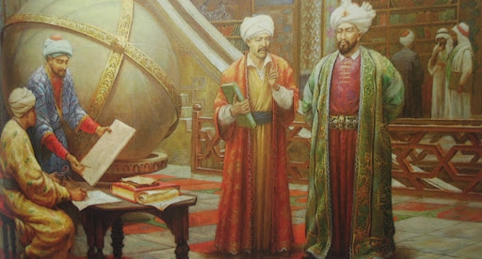
Osmanlı Devleti’nde mahkemeler erkekler gibi kadınlara da açıktır.
Kadınlar -müslim, gayrimüslim kadınlar tıpkı erkekler gibi ne zaman ihtiyaç duyarlarsa mahkemeye başvurur. Fakat bir erkek şahidin yerine iki kadının şahitlik yapması nedeniyle kadınlar şahit olarak mahkemeye pek gitmez. Bununla beraber şikayetlerini söylemek, haklarını korumak, ya da suçlandıkları zaman kendilerini savunmak amacıyla kadınlar mahkemeye giderlerdi.

Slide 11
Tanzimat hareketinin bir sonucu olarak Osmanlı toplumunda görülen sosyal, siyasal ve ekonomik yapılanmanın değişmesi ve bu değişimin sonucu olarak kadının sosyalleşmesiyle toplumun kadına bakış açısı değişmiştir. Bilhassa savaşlarla (Balkan Savaşları ve sonrası) ortaya çıkan ailevi ve iktisadi problemlerle kadın, hem toplumsal hem de ekonomik yaşama atılmıştır. Kadının sosyal ve iktisadi yaşama atılması yeni bir düzenlemeyi de beraberinde getirdi. 1917 yılında kabul edilen Hukuk-u Aile Kararnamesi ile kadınlara bazı haklar tanınır. 1926 yılına kadar yürürlükte bulunan kanunname ile kadınlara tanınan haklardan bazıları şunlardır Kanunname ile kadına; kocanın evi terk etmesi, kocanın eve bakmaması, kocanın gaip (deli) olması, kocanın hastalığı (cüzzam gibi) bazı durumlarda hakim kararı ile ayrılma (tefrik) hakkı tanınmıştır. Evlenmenin hakim huzurunda yapılması zorunluluğu getirilerek devlet, evlenme ve boşanma işlerine dahil edilmiştir. Evlenmek için erkeklere 18, kızlar ise 17 yaşını bitirmiş olma şartı getirilmiştir. 17 yaşından küçük kızların evlenebilmeleri için velilerinin izni ve hakimin izni gereklidir. Kararname ile kocanın ikinci eş sahibi olması ilk eşin rızasına bırakılmıştır.

Slide 12
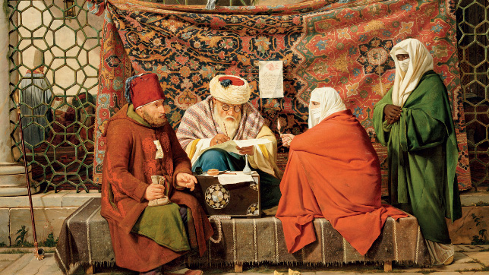

Slide 13
Osmanlı toplumunda Türk töresi gereği annenin farklı bir yeri vardır. Osmanlı Sultanı valideleri Türk toplumunda saygı görür. Selçuklular da olduğu gibi Osmanlı saray kadınlarının da kendilerine ait arazileri -ikta gelirleri- vardır. Ekonomik ve sosyal açıdan güçlü olan Osmanlı kadınları güçlü olduklarının göstergesi olarak hayır işlerinde yer alırlar. Vakıf kurma dışında hastane, cami, imaret ve aş evlerinin yapılmasına da önayak olurlar. Sultan Selim’in eşi Hafsa Sultan, Kanuni Sultan Süleyman’ın eşi Hürrem Sultan bu kadınlardan birkaçıdır

Slide 14
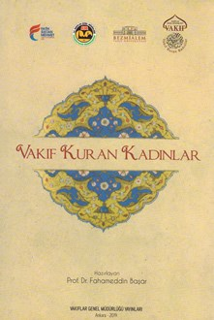
Vakıf Kuran Kadınlar adlı kitap hakkında sadece Osmanlı değil Selçuklu devletinde vakıf sistemi ve de vakıf kuran kadınlar anlatılmıştır. Osmanlı Devleti zamanında han, hamam, kervansaray, darrüşifa, külliye, camii ve birçok halk yararına yapılmış toplumsal fayda sağlayan mimari yapıları ortaya çıkartan Osmanlı hatunları hakkında ve de onların yaptırmış olduğu eserler hakkında bilgi verilmiştir.

Slide 15
Tanzimat Sonrası Osmanlı Kadınının Sosyal Statüsü
Tanzimat Fermanı Osmanlı Devleti’nin yaptığı Batılılaşma Hareketinin somutlaşması sonucu Abdülmecid tarafından ilan edildi. Batılılaşma anlamında atılmış büyük bir adım olmasına rağmen Tanzimat Fermanında kadınlarla ilgili hükümler yer almamıştı. Buna rağmen kadınların kamusal alanda yer alması başlangıcı Tanzimat Dönemi’ne dayanan pek çok gelişmeyle sağlandı. Bu dönemde kadınlara, kadı önünde evlenme hakkı (1845), orta ve yüksek öğrenim görme hakkı, kız çocuklara erkek çocuklarla eşit miras hakkı (1847 İrade-i Seniyye ve 1858 Arazi Kanunnamesi ile) tanınırken kadınların köle ve cariye olarak alınıp satılması yasaklandı

Slide 16
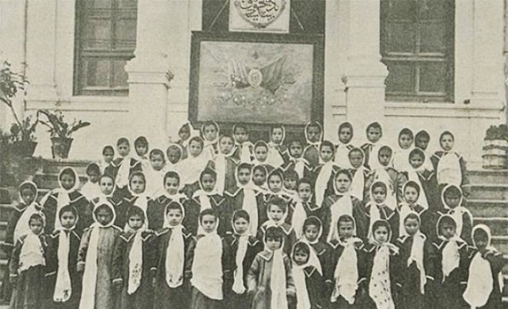
Osmanlı Devletinde Kadın için Eğitim
Osmanlı toplumunda kız ve erkek çocukların ilk girdiği eğitim kurumu Sıbyan Mektepleridir. Mekteb-i Sıbyan,
Muallimhane, aşağı yukarı her mahallede bulunduğu için Mahalle Mektebi de denen bu okullar, 5-6 yaşlarından itibaren çocukların ilk olarak gittikleri kurumlardır. Söz konusu mekteplerdeki eğitim 3-4 yıl kadar sürer. Bu okulların temel amacı Müslüman çocuklarına okuma yazma öğretmek, Kuran-ı Kerim’i ezberletmek ve bazı temel dini bilgileri vermektir. Bu mekteplerin resmi kurumlarca hazırlanmış herhangi bir öğretim programı, müfredatı olmayıp yönetimi kurucularının tesis ettikleri vakıfların elindedir. Söz konusu okullar da zaman içerisinde medreseler gibi bozulmuş ve öğretim seviyesi bakımından gerilemiştir.

Slide 17
Tanzimat Fermanından farklı olarak 1856’da yayımlanan Islahat Fermanı programında eğitime önemli bir yer verilmiştir. Islahat Fermanı’nın etkisiyle okul sayısında ciddi bir artış olmuştur. Osmanlılarda ilk zamanlarda ilkokul üstü hazırlık okulu demek olan rüşdiyeler, daha sonraları ortaokul karakterine sahip bir öğrenim kurumu olarak kabul edilmiştir. ilk kız rüşdiyesi olan Cevri Usta inas Rüşdiyesi 1858 yılında açılmıştır. Asıl amaç iyi bir ev kadını yaratmaktır. Eğitim olanağı verilmeyen kızlardan bilgili olmaları beklenemez. iyi bir ev kadını yetiştirmek için açılan rüşdiyeler, ülke geneline yayılmamıştır.

Slide 18
Tanzimattan sonra Osmanlı da rüştiyelerin ardından idadiler de kurulmuş sayısı çok olmasa da lise düzeyindeki eğitimler verilmeye çalışılmıştır. Tanzimatla beraber kız çocukları için mesleki alanda eğitim veren bazı okullar kurulmuştur bunlar; Ebe mektebi, Kız sanayi mektepleri, Darülmuallimat, kız darülfünunu gibi kız çocuklarının ilim ve beceri düzeylerini geliştirmek için kurumlar kurulmuştur.

Slide 19
II. Meşrutiyet dönemi öncesi Osmanlı toplumuna bakıldığında Osmanlı kadının, özellikle de köylü ve göçebe aşiret kadınlarının öteden beri çalışma yaşamı içinde olduğu görülmektedir. İslam dininin benimsenmesi, yerleşik yaşama geçiş ve etki altında kalınan kültürler sonucu Osmanlı kentlerinde görülen kamusal alanın erkeklere terk edilmesi ve kadın-erkek mekan farklılığı kırsal kesimde pek de geçerli olmamıştır. İslam dini bir yandan kadın ve erkeğin aynı ortamda bulunmasını engellerken diğer yandan da kadınların tarlada çalışmaları için gerekli fetvaları vermekten de geri durmamıştır Osmanlı köylü kadını ev ve üretim işlerinin tümünü tarla işlerinin bir çoğunu gerçekleştirmektedir. Çukurova’da pamukta, Ege ve Akdeniz’de zeytinde, Karadeniz’de fındıkta tarım işçisi olarak köylü kadını çalışmıştır.

Slide 20
Gelen II. Meşrutiyetle beraber, müsliman-gayrimüsliman farketmeksizin devletin çoğu alanında çalışabilmelerine hak kazandıkları görülmüştür. (maliye, öğretmenlik, Kadın amele taburu, katibe)

Slide 21
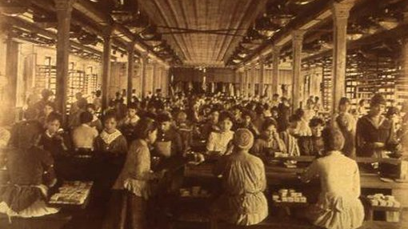

Slide 22
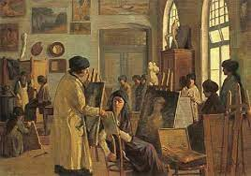
Beni Dinlediğiniz İçin Çok Teşekkür Ederim.

